Slide 1

Добрый день уважаемые студенты
Сегодня мы будем

Slide 2
Верстка адаптивного интерфейса с CSS Grid и Flexbox.

Slide 3
Вёрстка адаптивного интерфейса с CSS Grid и Flexbox
Содержание:
Современные методы вёрстки для создания гибких и адаптивных интерфейсов.
Основные инструменты: CSS Grid и Flexbox.
В этой презентации разберём, как эффективно использовать эти технологии для построения адаптивных макетов.

Slide 4
Что такое адаптивный интерфейс?
Адаптивный интерфейс — это дизайн, который корректно отображается на экранах различных размеров (телефоны, планшеты, компьютеры).Основная цель — обеспечить удобство и доступность независимо от устройства.Используются такие техники как медиазапросы, гибкие сетки, и адаптивные элементы.

Slide 5
Flexbox: Основы
Flexbox (Flexible Box) — это однострочная или многострочная система для создания гибких макетов.
Основное предназначение: выравнивание и распределение пространства между элементами в одном измерении (строка или колонка).
Ключевые свойства:
display: flex — превращает элемент в flex-контейнер.
flex-direction — задаёт направление (строка или колонка).
justify-content — управление горизонтальным выравниванием.
align-items — вертикальное выравнивание.

Slide 6
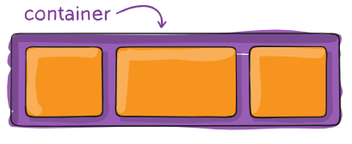
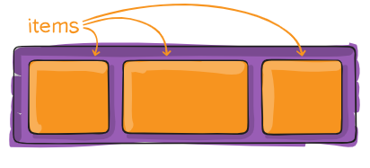
Флексбокс наглядно

Slide 7
Свойства родительского элемента (flex container)

Slide 8
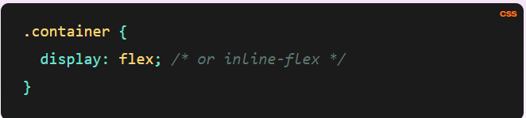
display
Это определяет flex-контейнер; встроенный или блочный в зависимости от заданного значения. Он включает flex-контекст для всех своих прямых потомков.
Обратите внимание, что столбцы CSS не влияют на flex-контейнер.

Slide 9
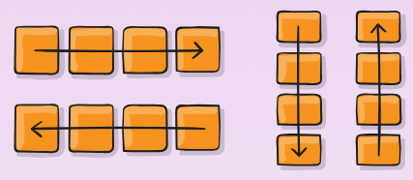
flex-direction
Это устанавливает главную ось,
тем самым определяя направление,
в котором flex-элементы размещаются в flex-контейнере.
Flexbox (кроме опциональной обертки) — это концепция однонаправленной компоновки.
Подумайте о flex-элементах как о в первую очередь размещаемых либо в горизонтальных рядах, либо в вертикальных столбцах.

Slide 10
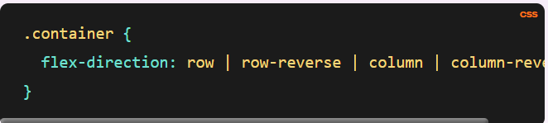
Направление флекса
row(по умолчанию): слева направо
row-reverse: справа налево
column: сверху вниз
column-reverse: снизу вверх

Slide 11
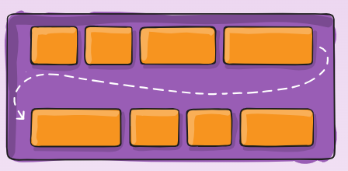
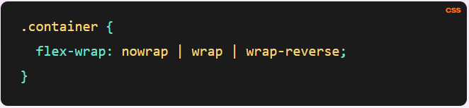
flex-wrap
По умолчанию все flex-элементы будут
пытаться вписаться в одну строку.
Вы можете изменить это и разрешить элементам переноситься по мере необходимости с помощью этого свойства.

Slide 12
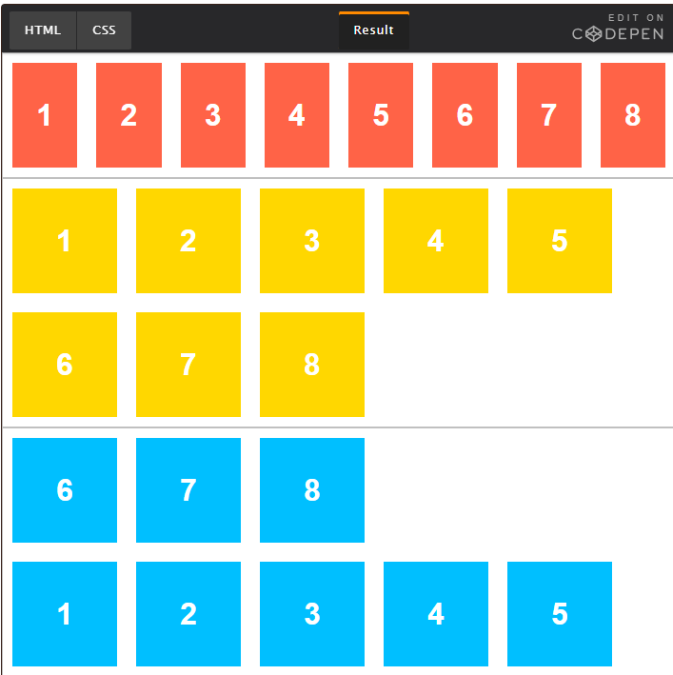
Что если не хватает места для флекса?
1. nowrap – на одной строке
2. wrap: перенос сверху вниз
3. wrap-reverse: перенос сверху вниз

Slide 13
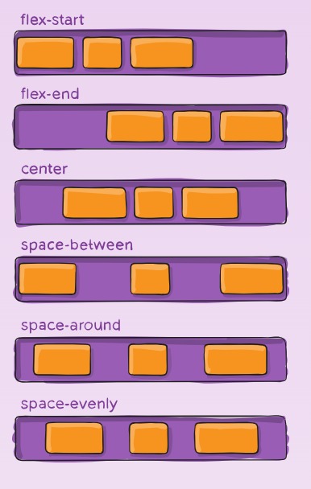
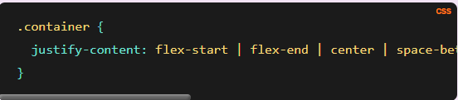
justify-content
Это определяет выравнивание вдоль главной оси.
Это помогает распределить дополнительное свободное пространство, оставшееся, когда все гибкие элементы в строке негибкие или гибкие, но достигли максимального размера.
Это также обеспечивает некоторый контроль над выравниванием элементов, когда они выходят за пределы строки.

Slide 14
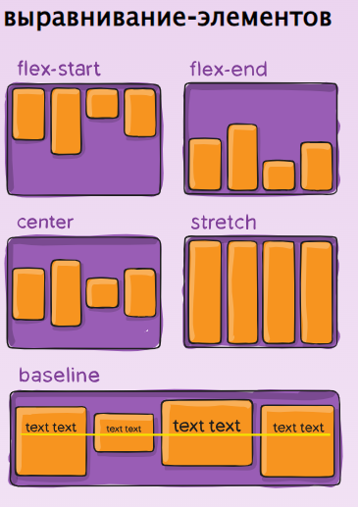
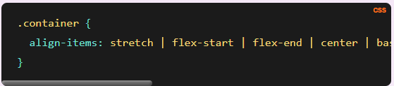
align-items
Это определяет поведение по умолчанию для того, как flex-элементы располагаются вдоль поперечной оси на текущей строке.
Думайте об этом как о justify-contentверсии для поперечной оси (перпендикулярной главной оси).

Slide 15
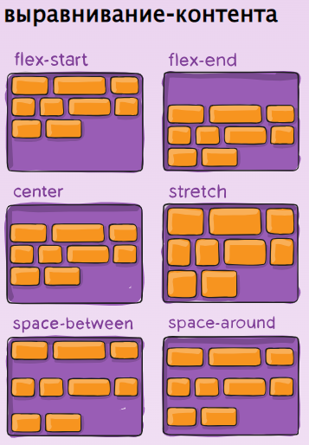
align-content
Это выравнивает линии гибкого контейнера при наличии дополнительного пространства на поперечной оси, аналогично тому, как justify-content выравниваются отдельные элементы на главной оси.
Примечание: Это свойство действует только для многострочных гибких контейнеров, где flex-wrapустановлено значение wrapили wrap-reverse).
Однострочный гибкий контейнер (т. е. где flex-wrap установлено значение по умолчанию no-wrap) не будет отражать align-content.

Slide 16
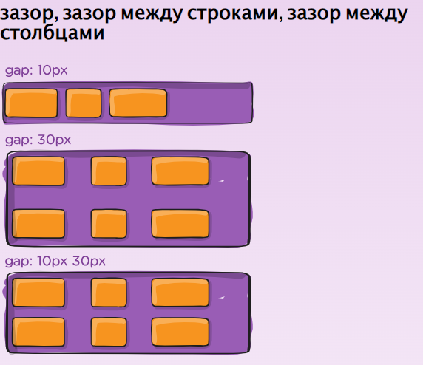
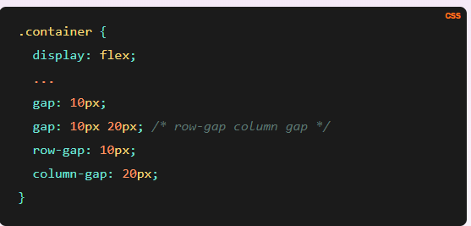
gap, row-gap, column-gap
Свойство gap явно контролирует пространство между flex-элементами. Оно применяет это пространство только между элементами, а не на внешних краях.

Slide 17
Задание на родительский флекс
Можно работать в онлайн редакторе: https://codepen.io/pen/
Использовать все изученные родительские флексы.
За элементы можно использовать картинки

Slide 18
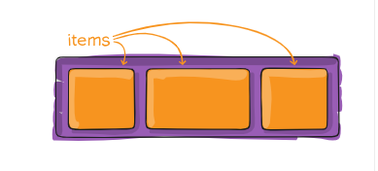
Свойства для детей (flex items)

Slide 19
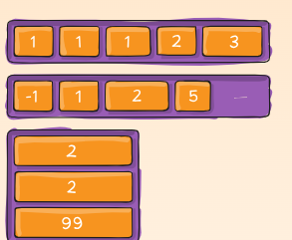
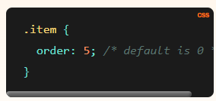
order
По умолчанию элементы flex располагаются в порядке источника.
Однако order свойство управляет порядком, в котором они появляются в контейнере flex.

Slide 20
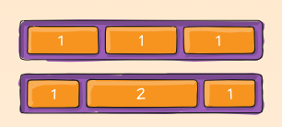
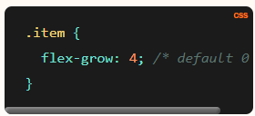
flex-grow
Это определяет способность гибкого элемента увеличиваться при необходимости. Он принимает безразмерное значение, которое служит пропорцией. Он определяет, какой объем доступного пространства внутри гибкого контейнера должен занимать элемент.

Slide 21
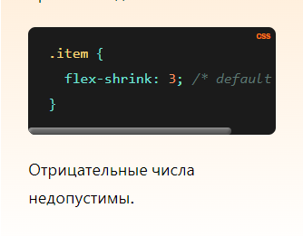
flex-shrink
Это определяет способность гибкого элемента сжиматься при необходимости.

Slide 22
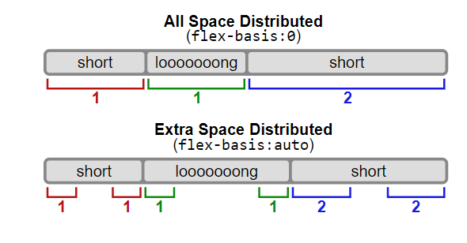
Flex-basis

Slide 23
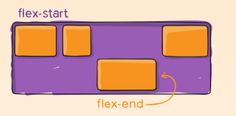
align-self
align-items
Это позволяет переопределить выравнивание по умолчанию (или указанное с помощью ) для отдельных гибких элементов.

Slide 24
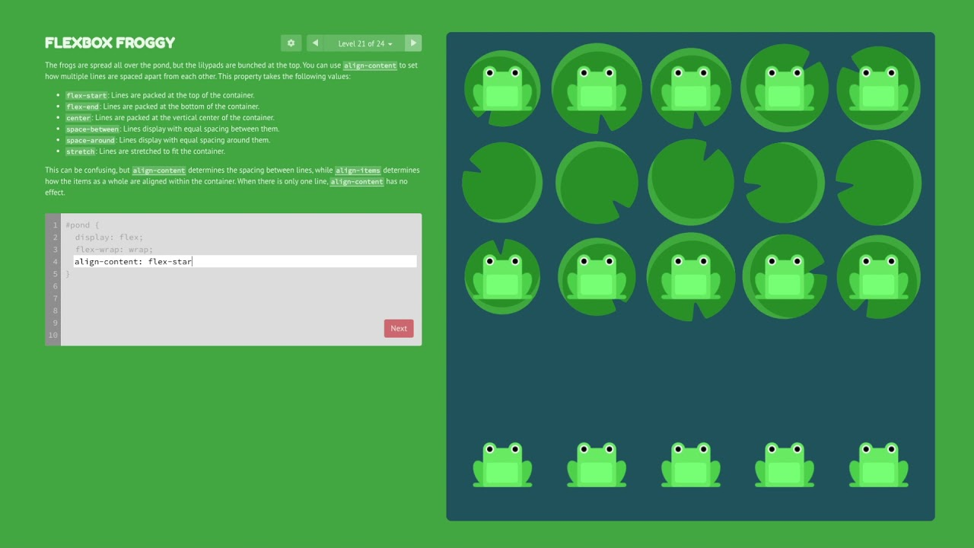
Заданье
ПРОЙТИ 24 УРОВНЯ В ИГРЕ FLEXBOX FROGGY
https://flexboxfroggy.com/#ru

Slide 25
Источники(рекомендую ознакомиться)
https://css-tricks.com/snippets/css/a-guide-to-flexbox/

